Slide 1
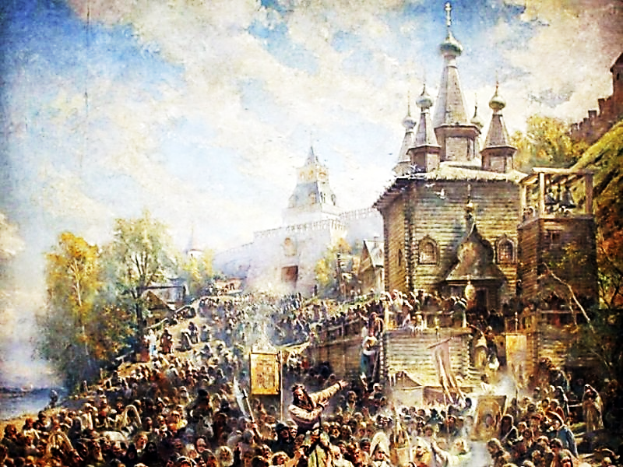
Нижегородский радиотехнический колледж
Исследовательская работа
«Народное единство – от прошлого к настоящему»
Выполнил: обучающийся гр.2РА-21-1УП Ерохин Александр Антонович
Руководитель: преподаватель Дмитриева Лариса Ивановна
Нижний Новгород
2023 г.

Slide 2
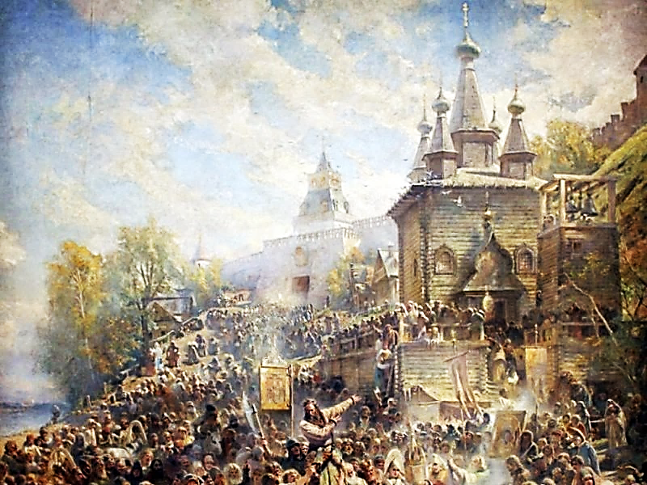
Цель работы –
проследить преемственность деятельности органов местного самоуправления Нижегородского региона
Актуальность работы -
демонстрация героизма и сплоченности русского народа в минуту смертельной опасности

Slide 3
Задачи работы:
дать характеристику роли Кузьмы Минина в в период формирования Нижегородского ополчения;
2) определить преемственность органов местного самоуправления Нижегородского региона 17 и 21 веков

Slide 4
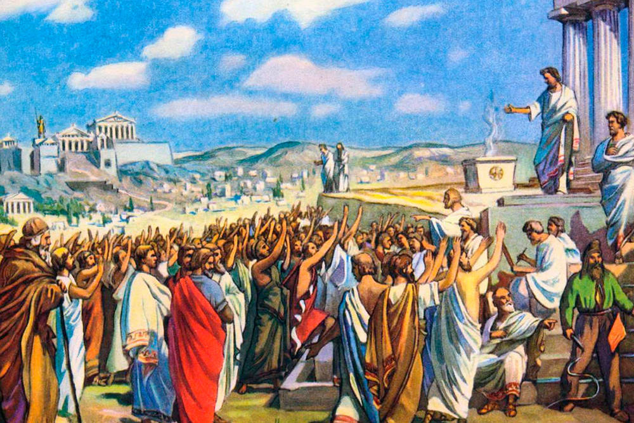
Выборы в Древней Греции

Slide 5
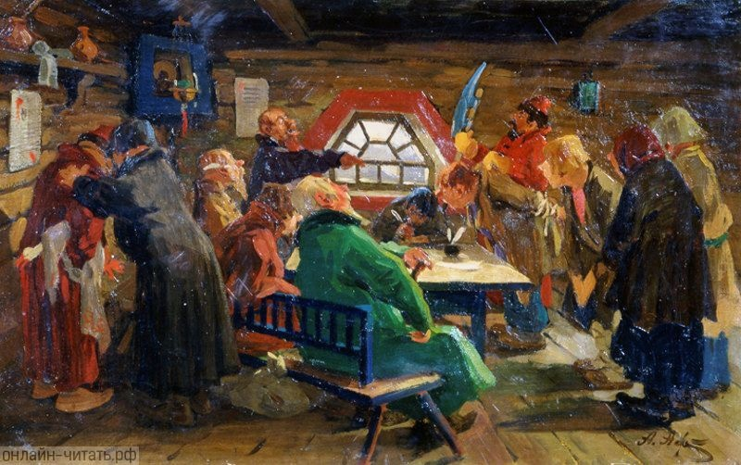
Земская изба

Slide 6
Книга Валерия Шамшурина
«Набат над Волгой»

Slide 7
Первое народное ополчение (1611г.)

Slide 8
Картина Константина Маковского «Воззвание Минина»

Slide 9
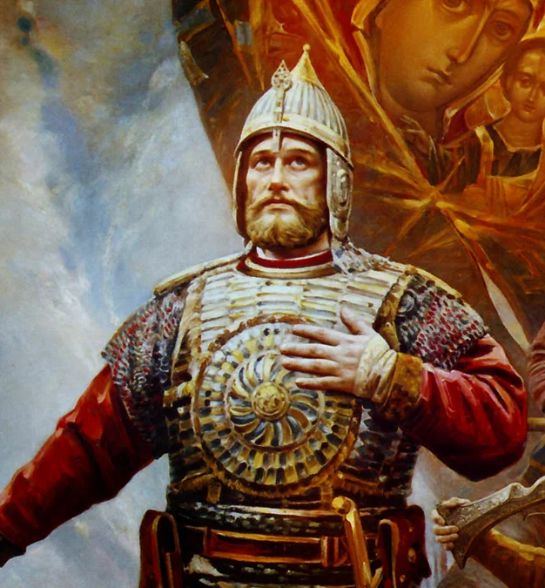
Дмитрий Пожарский

Slide 10
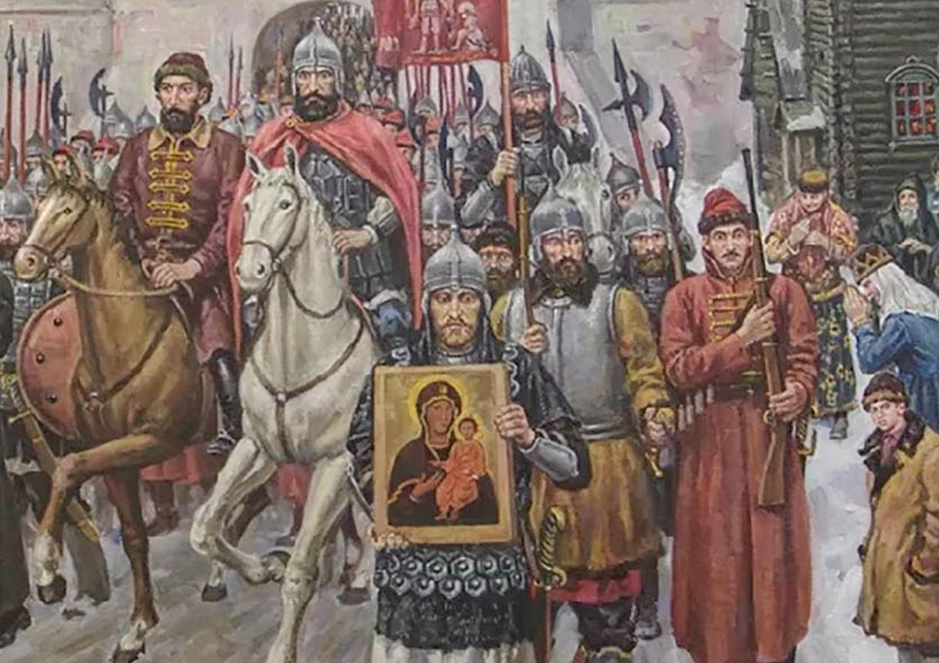
Второе народное ополчение 1612г.

Slide 11
Изгнание поляков из Москвы
(4 ноября 1612 г.)

Slide 12
Органы местного самоуправления
Представительные органы
Исполнительные органы
Дума
Земское собрание
Местные администрации
Сельсовет

Slide 13
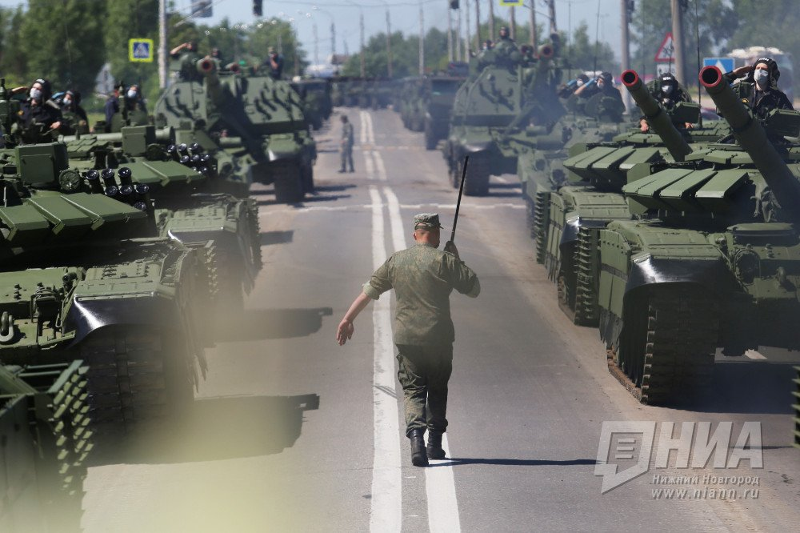
Танковый батальон «Кузьма Минин»
Дума

Slide 14
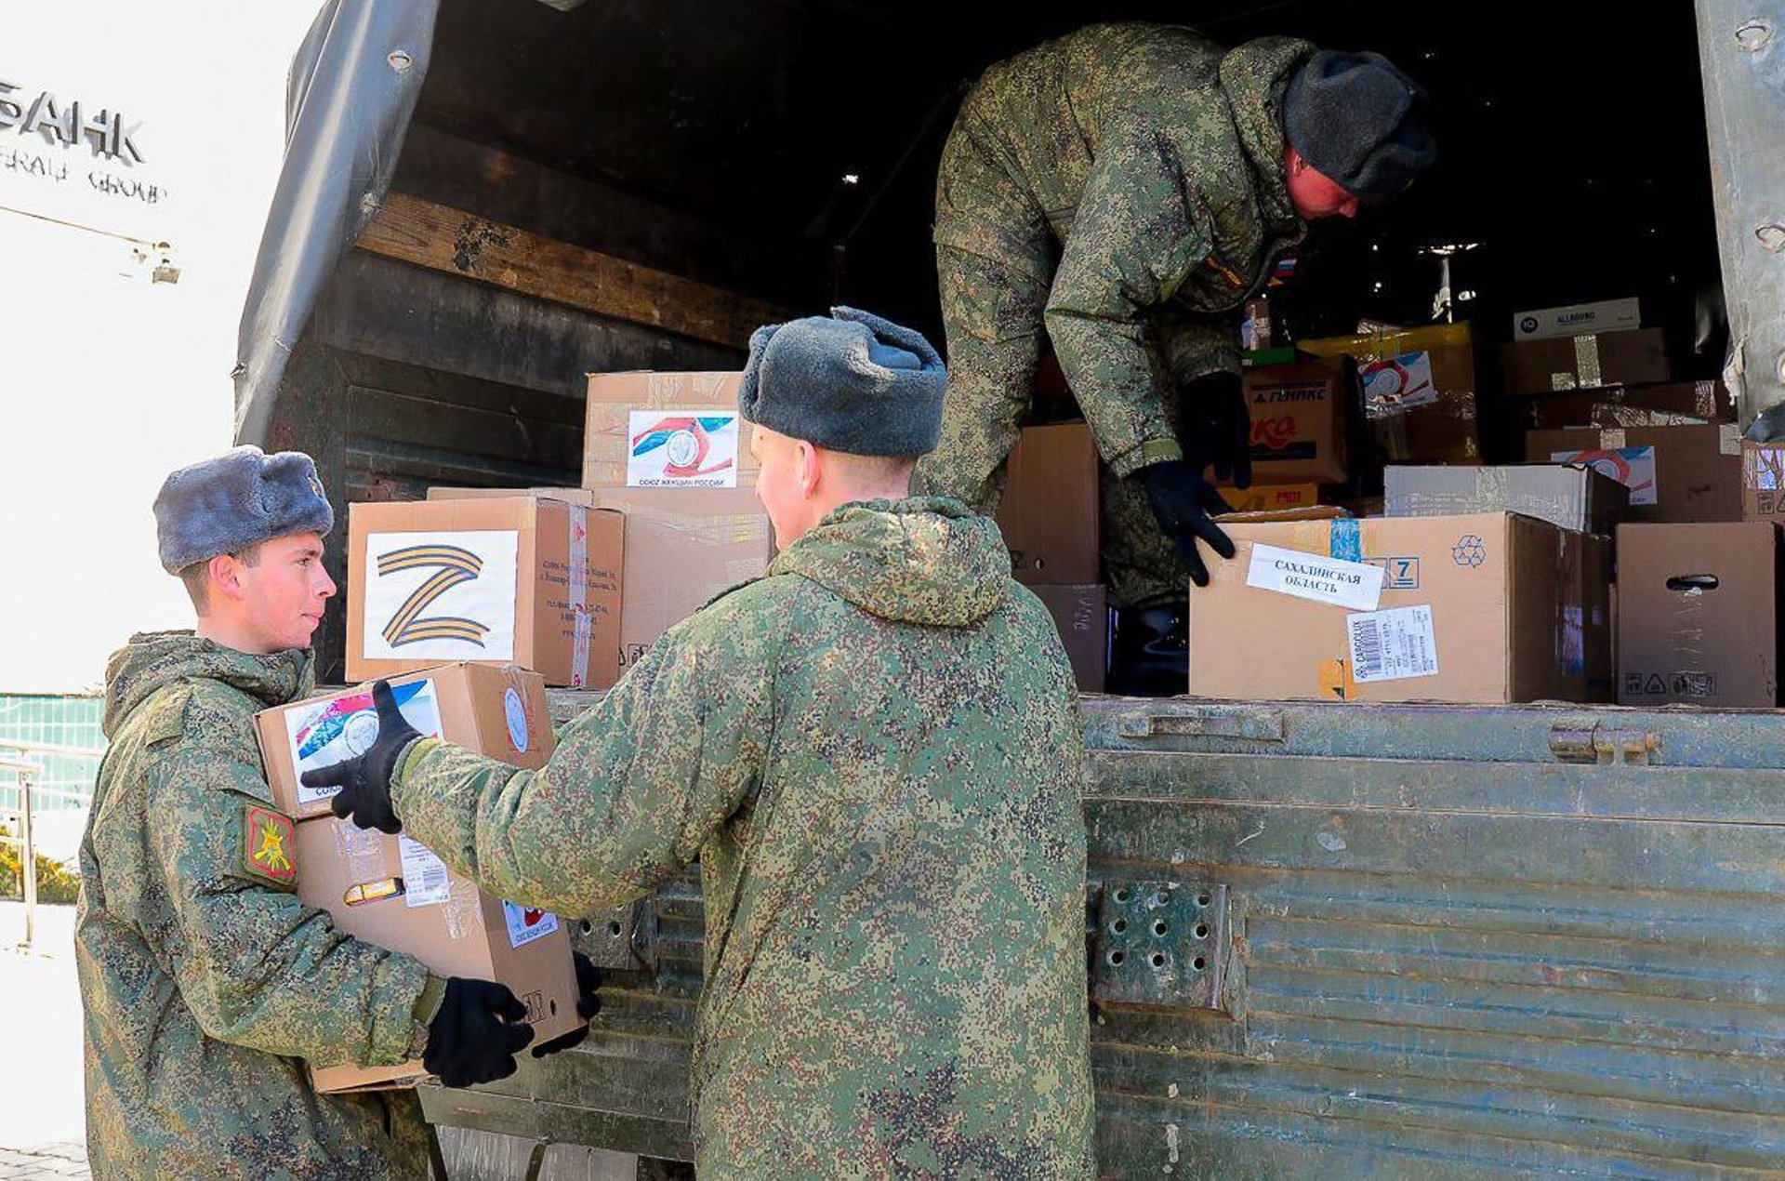
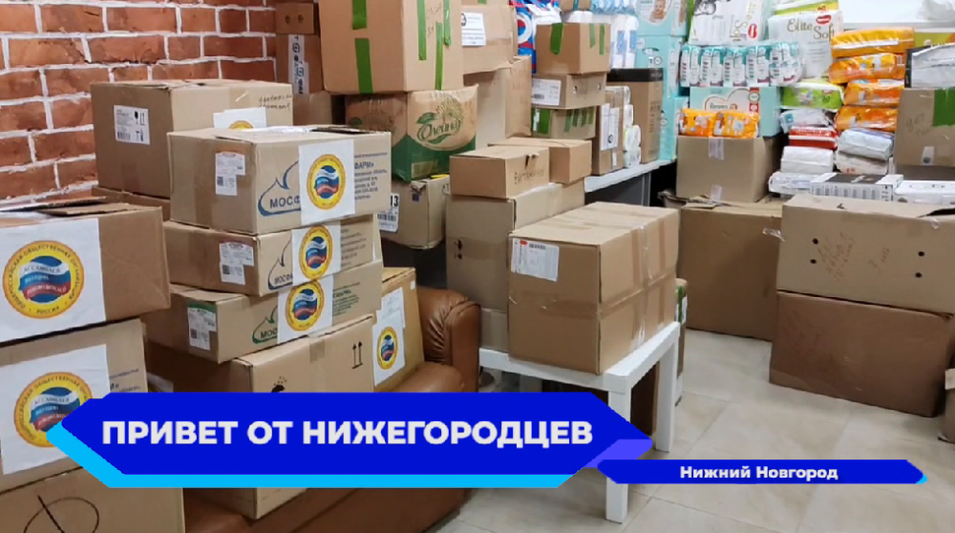
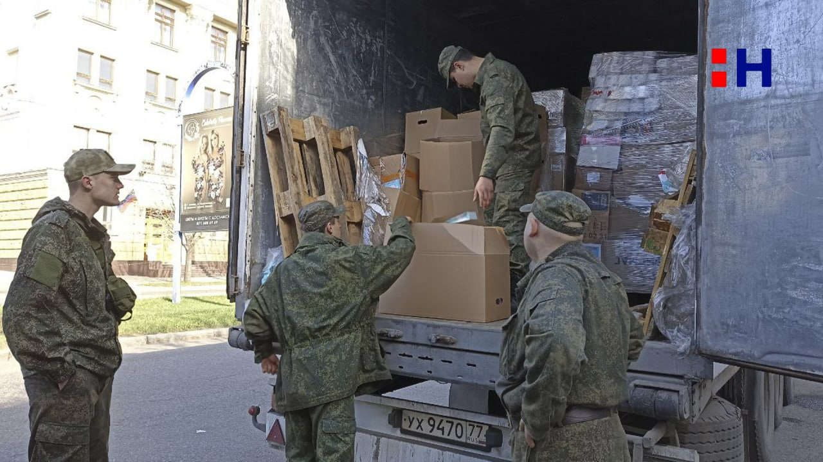
Всё для фронта, всё для победы!
Дума

Slide 15
Всё для фронта, всё для победы!
Дума
Система противовоздушной обороны С-400 «Триумф» (концерн «Антей»)

Slide 16
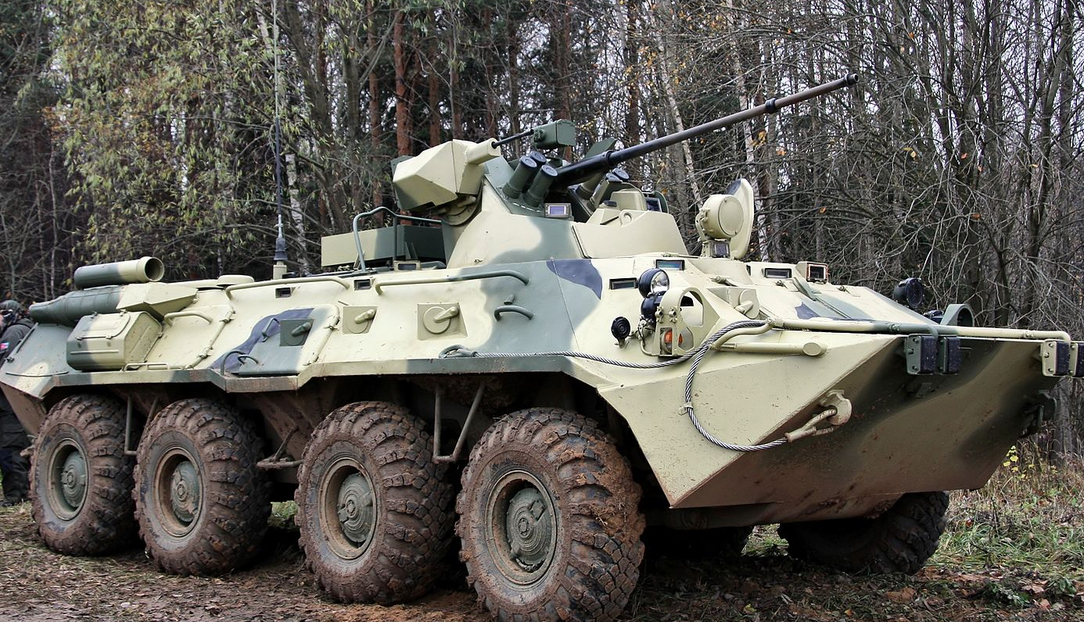
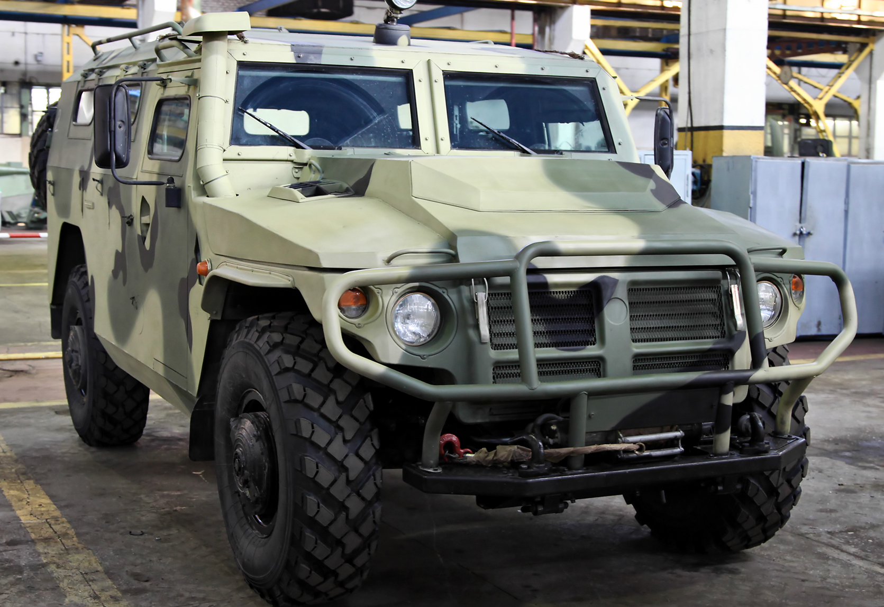
Всё для фронта, всё для победы!
Дума
Колесные бронетранспортеры и легкие бронированные машины «Тигр» (Арзамасский машиностроительный завод»)

Slide 17
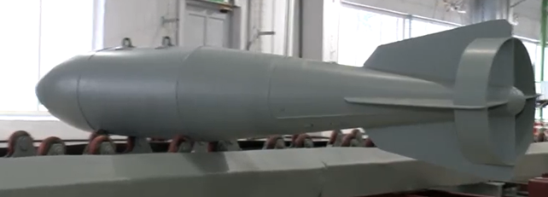
Всё для фронта, всё для победы!
Дума
Фугасные бомбы и артиллерийские снаряды (Дзержинский завод им. Свердлова)

Slide 18
Спасибо за внимание

